Slide 1
Бюджет для граждан: «Отчет об исполнении бюджета Сосновоборского городского округа за 2022 год»
Комитет финансов СГО

Slide 2
№1
Информация о Муниципальном образовании Сосновоборский городской округ Ленинградской области
Муниципальное образование Сосновоборский городской округ Ленинградской области наделено статусом городского округа на основании Областного закона Ленинградской области от 31 марта 2005 года N22-оз «Об установлении границ муниципального образования Сосновоборский городской округ».
Границы территории Сосновоборского городского округа установлены Областным законом Ленинградской области от 15 июня 2010 года N32-оз «Об административно-территориальном устройстве Ленинградской области и порядке его изменения».
Административный центр Сосновоборского городского округа – город Сосновый Бор Ленинградской области.
Среднегодовая численность постоянного населения
Показатель | Ед. измерения | Отчет 2021 г. | Отчет 2022 г. | Прогноз
 |  |  |  | 2023 г. | 2024 г. | 2025г.
Среднегодовая численность постоянного населения на начало года | тыс. человек | 66,5 | 65,1 | 68,9 | 69,1 | 69,2
 | % к предыдущему году | 98,7 | 97,9 | 105,8 | 100,3 | 100,1

Slide 3
№2
Условия реализации бюджетной политики (отдельные показатели)
2022
Прогноз 2023
2020
2021

Slide 4
№3
Качество жизни в Сосновоборском городском округе в 2022 году
Бюджетная обеспеченность на одного жителя
59 551,0 руб.
23,6 % к уровню 2021 года
Среднемесячная начисленная заработная плата работников крупных и средних организаций
92 386,0 руб.
11,4 % к уровню 2021 года
Численность населения (на конец года)
64 121 чел. на 927 чел.
Среднесписочная численность работников крупных и средних организаций 23 715 чел. ( на 3,7%
к уровню 2021г.)

Slide 5
Исполнение бюджета Сосновоборского городского округа за 2022 год
№4
млн.руб.
Показатель | Факт 2021 г. | План 2022 г. | Факт 2022 г. | Темп роста к 2021 г.
Доходы | 3133,4 | 3797,6 | 3818,5 | 21,9%
Собственные доходы | 1629,6 | 1944,3 | 1993,2 | 22,3%
Безвозмездные поступления | 1503,8 | 1853,2 | 1825,3 | 21,4%
Расходы | 3333,1 | 3885,0 | 3755,9 | 12,7%
Дефицит (-) Профицит (+) | -199,7 | -87,4 | +62,5 | -

Slide 6
Информация об объеме и структуре налоговых и неналоговых доходов, межбюджетных трансфертов, млн.руб.
№5
Показатель | 2022 (факт) | 2023 (прогноз) | 2024 (прогноз) | 2025 (прогноз)
Доходы, всего, в т.ч.: | 3 818,5 | 3 181,5 | 3 021,2 | 3 087,5
НДФЛ | 1 092,7 | 1 093,1 | 1 176,2 | 1 259,7
Акцизы по подакцизным товарам (продукции), производимым на территории РФ | 4,0 | 4,4 | 4,6 | 4,8
Налоги на совокупный доход | 286,6 | 284,2 | 292,6 | 301,5
Налоги на имущество | 133,3 | 135,9 | 136,3 | 136,5
Государственная пошлина, сборы | 8,5 | 7,4 | 7,6 | 7,7
Доходы от использования имущества | 167,5 | 153,2 | 142,0 | 143,4
Платежи при пользовании природными ресурсами | 1,2 | 1,5 | 1,6 | 1,6
Доходы от оказания платных услуг и компенсации затрат государства | 2,9 | 1,7 | 1,8 | 1,8
Доходы от продажи материальных и нематериальных активов | 44,5 | 25,4 | 24,3 | 19,1
Штрафы, санкции, возмещение ущерба | 9,9 | 2,9 | 2,6 | 2,6
Прочие неналоговые доходы | 242,1 | 65,6 | 4,6 | 4,7
Итого собственных доходов | 1 993,2 | 1 775,3 | 1 794,2 | 1 883,4
Безвозмездные поступления, в том числе | 1 825,3 | 1 406,2 | 1 227,0 | 1 204,1
Дотации | 23,2 | 0,0 | 0,0 | 0,0
Субсидии | 439,0 | 131,4 | 74,6 | 64,5
Субвенции | 1 121,0 | 1 158,9 | 1 151,4 | 1 138,6
Иные межбюджетные трансферты | 243,5 | 115,9 | 1,0 | 1,0
Возврат остатков субсидий, субвенций и иных межбюджетных трансфертов, имеющих целевое назначение, прошлых лет | -1,4 | 0,0 | 0,0 | 0,0

Slide 7
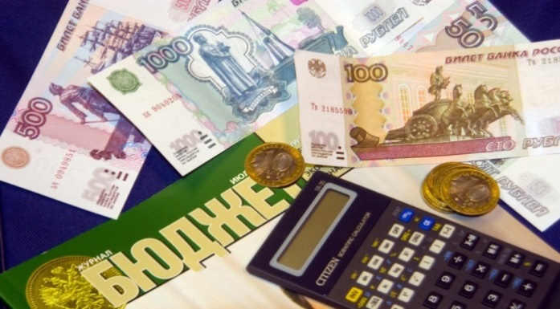
Структура доходов бюджета
№6
млн.руб.
3 133,44
3 818,47
НДФЛ
Налоги на совокупный доход
Земельный налог
Прочие налоговые доходы
Неналоговые доходы
Безвозмездные поступления

Slide 8
Налоговые и неналоговые доходы бюджета в 2022 году
№7
млн.руб.
-прирост к 2021
363,6
22,3%
Налоги на совокупный доход
Доходы от продажи материальных и нематериальных активов
НДФЛ
Доходы от использования имущества, находящегося в государственной и муниципальной собственности
Прочие неналоговые доходы, в т.ч. доходы от восстановительной стоимости зеленых насаждений
Прочие

Slide 9
Поступления НДФЛ в местный бюджет в 2022 году
№8
млн.руб.
Всего: 1092,6
Всего: 1063,0
59,0
Всего: 981,9
40,4
43,0
8,3%
2,8%

Slide 10
Динамика поступления налогов
№9
Темп роста 2022 г. к 2021 г.
114,5 % ЛО
113% СГО

Slide 11
Поступления от основных плательщиков НДФЛ в 2022 году
№10
Предприятия | Поступления 2021 года (млн. руб.) | Доля в общем объеме поступлений НДФЛ за 2021 год, % | Поступления 2022 года (млн. руб.) | Доля в общем объеме поступлений НДФЛ за 2022 год, %
* | 274,7 | 28,0 | 283,6 | 26,0
** | 94,8 | 9,6 | 111,6 | 10,2
*** | 97,8 | 9,9 | 105,6 | 9,7
**** | 47,1 | 4,8 | 45,8 | 4,2
***** | 7,2 | 0,7 | 41,8 | 3,8
Итого поступлений от крупнейших налогоплательщиков | 521,6 | 53,0 | 588,4 | 53,9
Всего поступления НДФЛ в местный бюджет в 2022 году
составили 1 092,6 млн. руб.

Slide 12
Динамика недоимки по налоговым и неналоговым платежам
№11
млн.руб.
Недоимка от арендных платежей -88,6 млн. руб.
Налоговая недоимка- 28,9 млн. руб.
5,7 млн. руб., 24.5%
Недоимка от аренды помещений – 39,9 млн. руб.
На 1,7 млн. руб.
Недоимка от аренды земельных участков –48,7 млн. руб.
На 1,9 млн. руб.
36%
Результаты работы комиссии по неплатежам за 2022 год
12 заседаний
комиссии
вызвано 167 должников
во все уровни бюджета поступило
22,3 млн. руб.

Slide 13
№12
Обстоятельства, повлиявшие на доходную часть бюджета в 2022 году
Положительные
Отрицательные
Рост безвозмездных поступлений
на 21,4% (321,5 млн. руб.)
Снижение доходов от продажи материальных и
нематериальных активов на 16,5 млн. руб.
Увеличение поступлений собственных доходов
бюджета на 22,3% (363,6 млн. руб.)
Снижение доходов от использования муниципального
имущества на 10,8 млн. руб.
Рост прочих неналоговых доходов, в том числе
доходов от восстановительной стоимости в 7 раз
(213,3 млн. руб.)
Увеличение суммы недоимки
по налоговым доходам на 5,7 млн. руб.
Рост доходов по НДФЛ на 11,3% (110,8 млн. руб.)
Рост доходов по налогам на совокупный доход
на 26,8% (60,7 млн. руб.)

Slide 14
Динамика исполнения бюджета 2018-2022 годы
№13
%
Доходы
2022
Расходы
- ЛО - СГО

Slide 15
Структура расходов бюджета
№14
млн.руб.
2021
2022
Инвестиционные расходы
Оплата труда с начислениями
Иные расходы

Slide 16
Информация о расходной части бюджета по разделам и подразделам классификации расходов, млн. руб.
№15
Наименование | План 2022 | Факт 2022 | % исп.
Общегосударственные вопросы | 344,1 | 336,8 | 97,9
Национальная безопасность и правоохранительная деятельность | 17,8 | 17,4 | 97,5
Национальная экономика | 532,5 | 502,7 | 94,4
Жилищно- Коммунальное хозяйство | 529,2 | 478,2 | 90,4
Охрана окружающей среды | 0,5 | 0,5 | 100,0
Образование | 1983,4 | 1952,2 | 98,4
Культура, Кинематография | 266,6 | 259,6 | 97,4
Социальная политика | 189,0 | 186,9 | 98,9
Физическая культура и спорт | 5,9 | 5,7 | 97,5
Средства массовой информации | 15,9 | 15,9 | 99,9
Обслуживание муниципального долга | 0,0 | 0,0 | 0,0
Всего: | 3885,0 | 3755,9 | 96,7

Slide 17
№16
Динамика видов расходов бюджета
В процентах к 2021 году
Капитальные вложения в
объекты муниципальной собственности
Закупка
товаров,
работ и
услуг
Расходы на выплату персоналу
Иные
субсидии
ЮЛ, ИП, ФЛ
Социальное обеспечение
Субсидии
БУ и АУ

Slide 18
Расходы Сосновоборского городского округа в разрезе муниципальных программ
№17
1858,3
Современное образование
933,8
Городское хозяйство
3323,5
млн. руб.
88,5% от общей суммы расходов
353,3
Культура
64,9
Физическая культура, спорт и молодежная политика
29,3
Управление муниципальным имуществом
26,8
Жилище
23,1
Развитие информационного общества
15,5
Медико-социальная поддержка отдельных категорий граждан
14,2
Безопасность жизнедеятельности населения
4,2
Стимулирование экономической активности малого и
среднего предпринимательства

Slide 19
№18
Расходы бюджета на исполнение
Указа 597 Президента России
Млн. руб.
Руб.
53 900,0
4 %
Педагоги учреждений дополнительного образования
53 519,8
3 %
Педагоги учреждений дошкольного образования
50 441,57
3,7%
Учителя
47 346,75
1,03%
Работники учреждений культуры

Slide 20
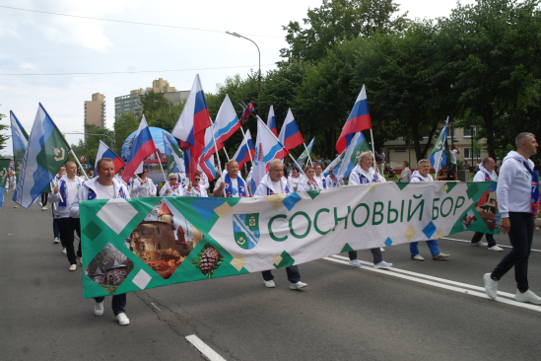
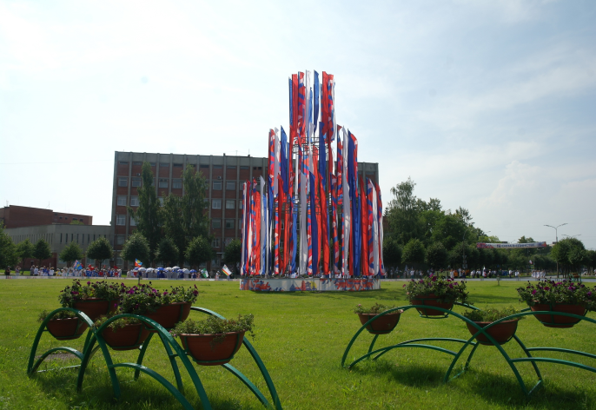
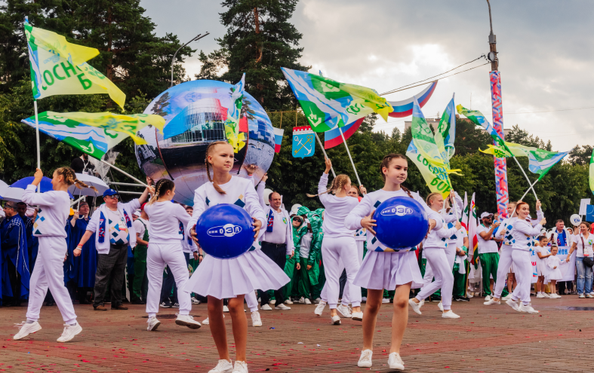
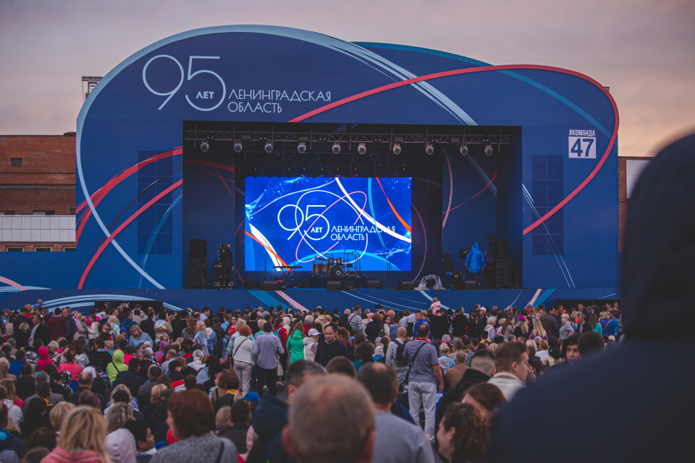
Расходы на празднование 95-летия Ленинградской области
№19
189 миллионов рублей
привлеченные средства на
благоустройство, ремонты, озеленение, проведение праздничных мероприятий и украшение города

Slide 21
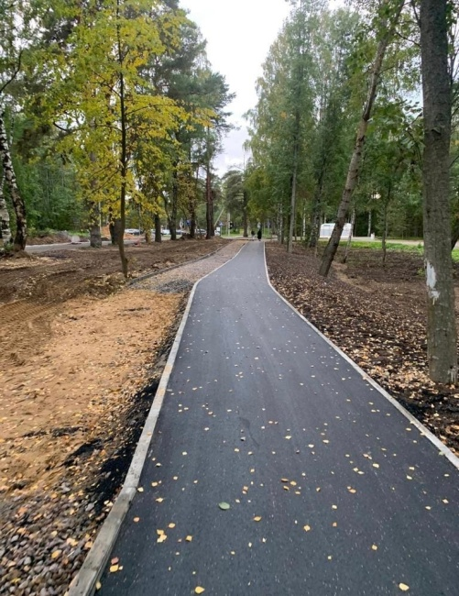
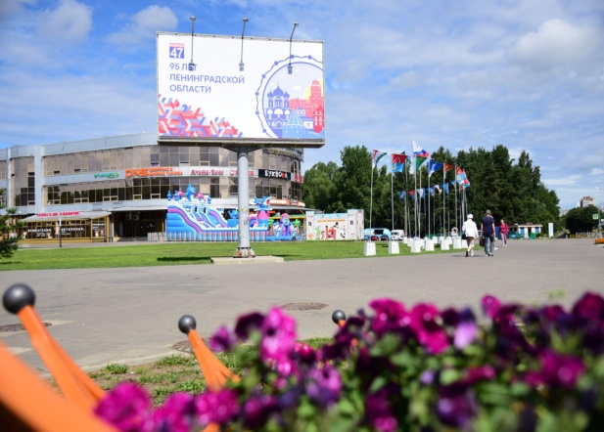
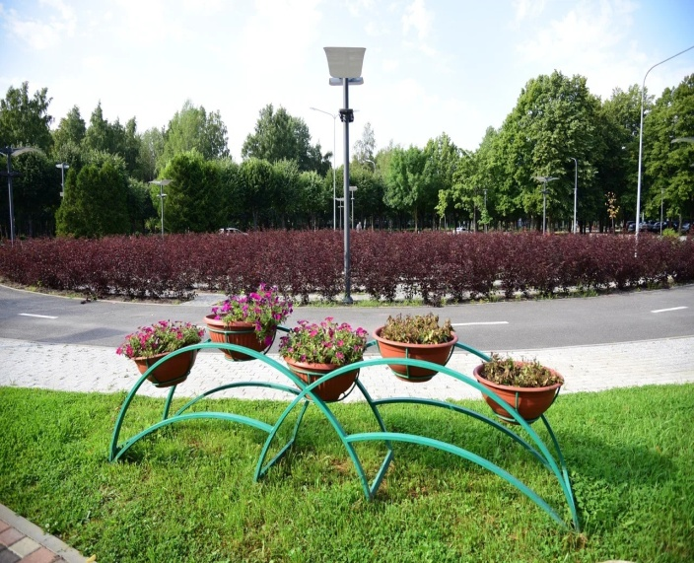
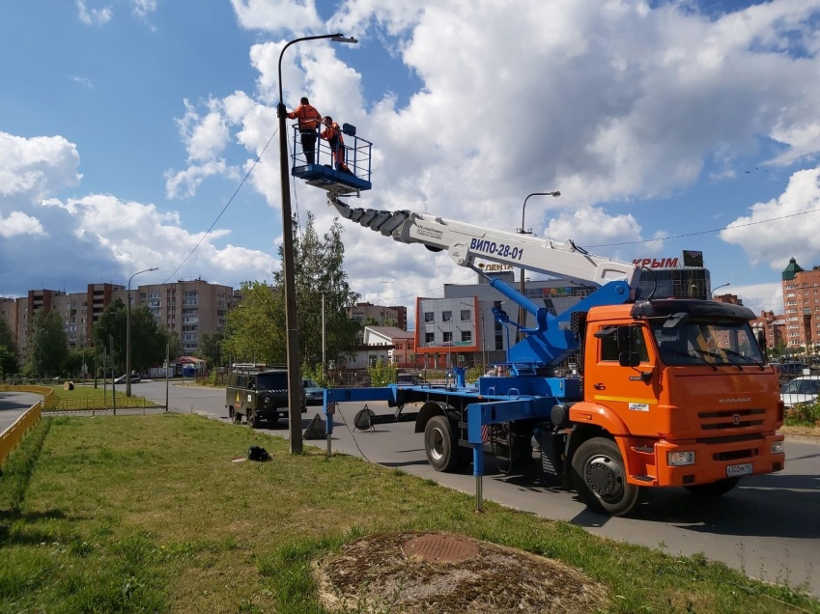
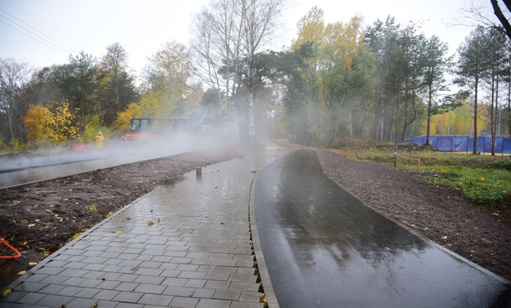
№20
Расходы на празднование 95-летия Ленинградской области
млн. руб.
Благоустройство ул. Соколова
57,8
Организация торжественного мероприятия
49,3
Ремонт улично-дорожной сети
58,1
Озеленение
4,2
189,3
Прочие
11,4
Модернизация уличного освещения
8,5

Slide 22
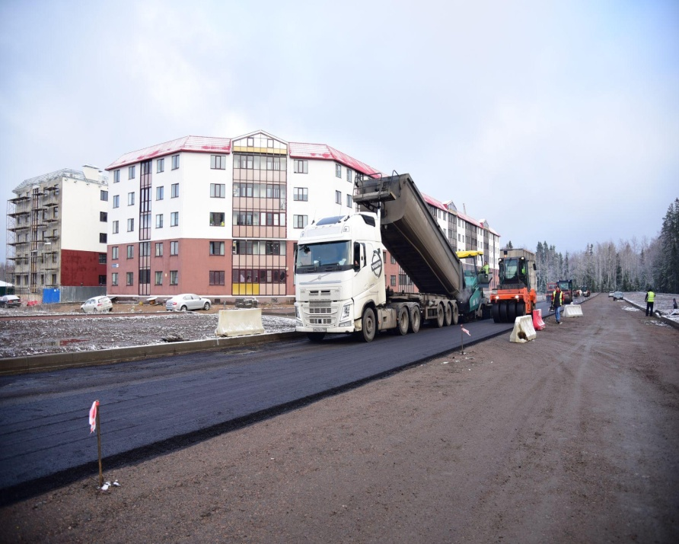
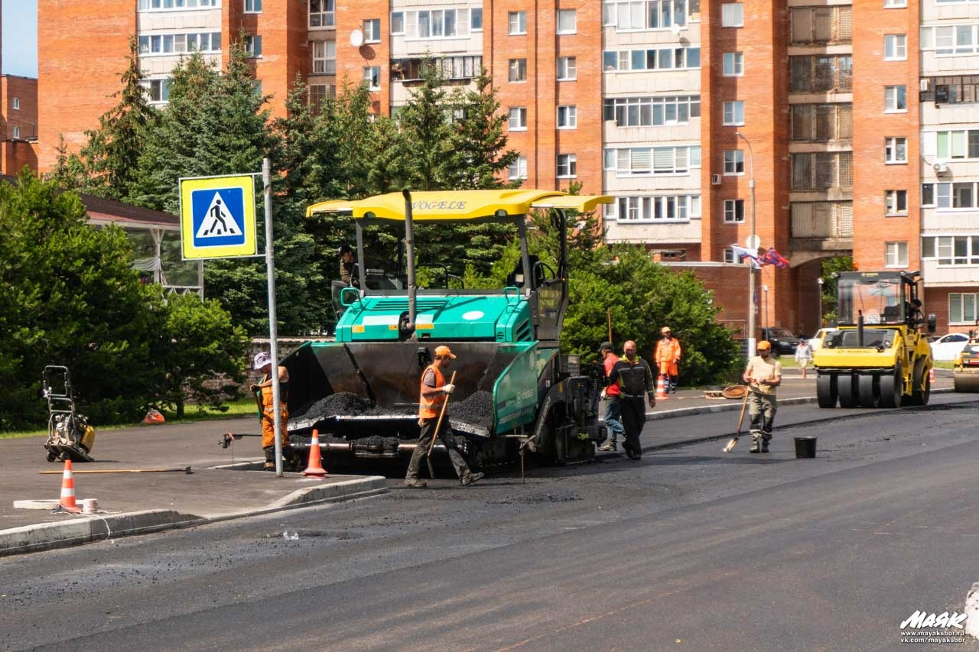
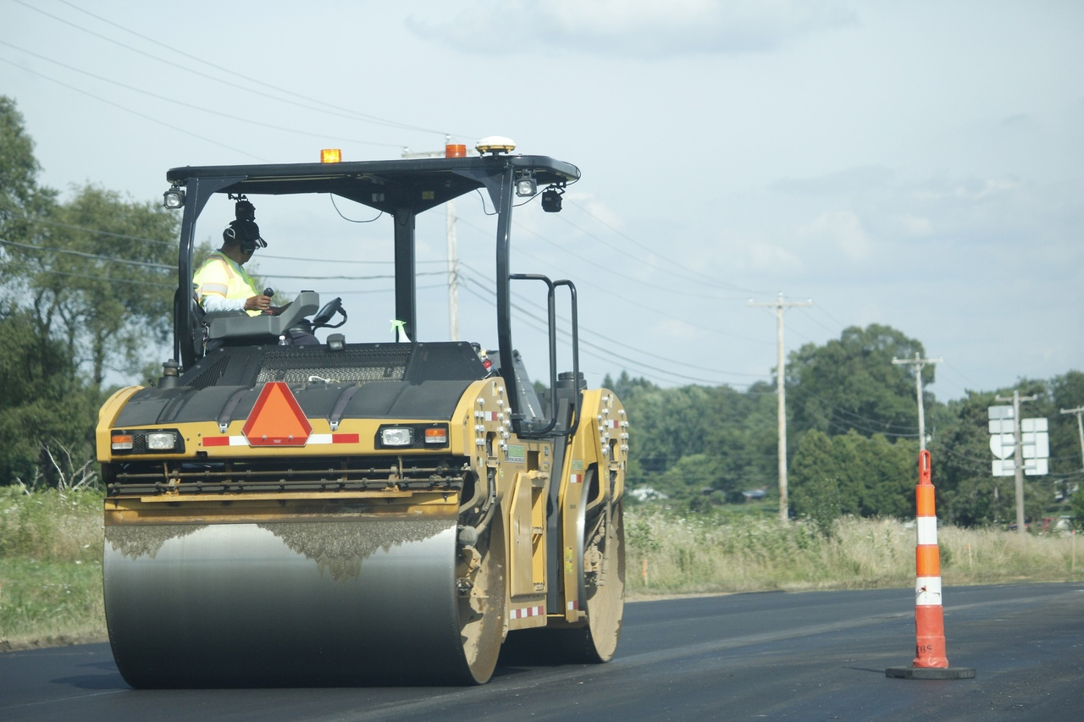
№21
Исполнение дорожного фонда Сосновоборского городского округа в 2022 году
млн.руб.
Доходы – 180,1 млн. руб.
Расходы – 478,8 млн. руб.
37% к 2021 году

Slide 23
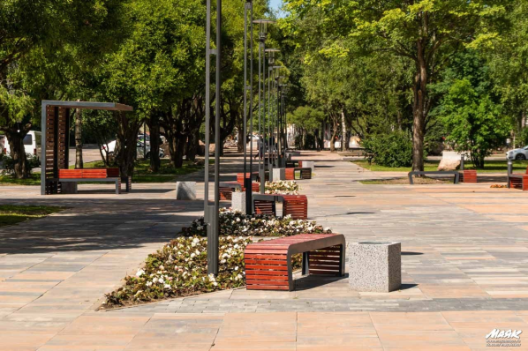
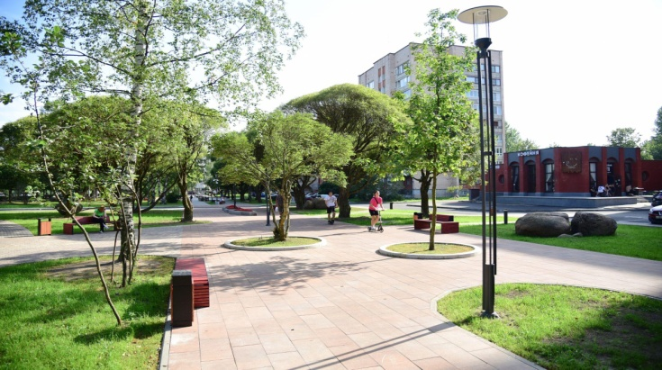
Расходы на реализацию федерального проекта «Формирование современной
городской среды»
№22
33,6% к 2021 году
Благоустройство сквера на ул. Космонавтов
(2 этап)
Местный бюджет | 15,2
Областной бюджет | 26,3
Федеральный бюджет | 12
Для завершения благоустройства
3 и 4 этапов были выделены дополнительны средства
Местный бюджет | 9,2
Областной бюджет | 27,7

Slide 24
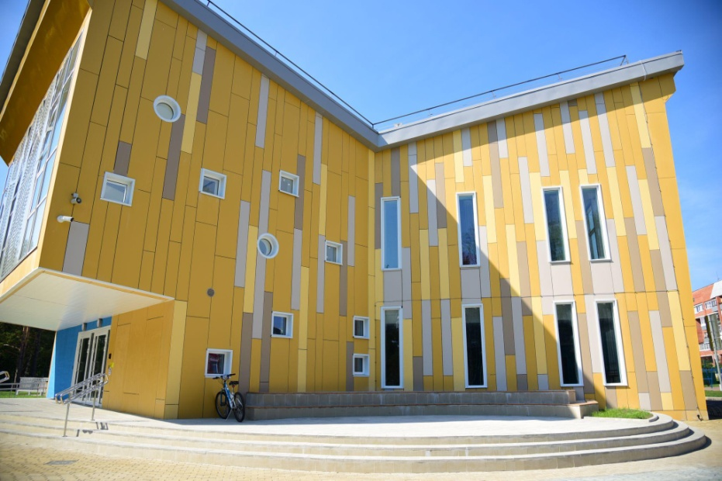
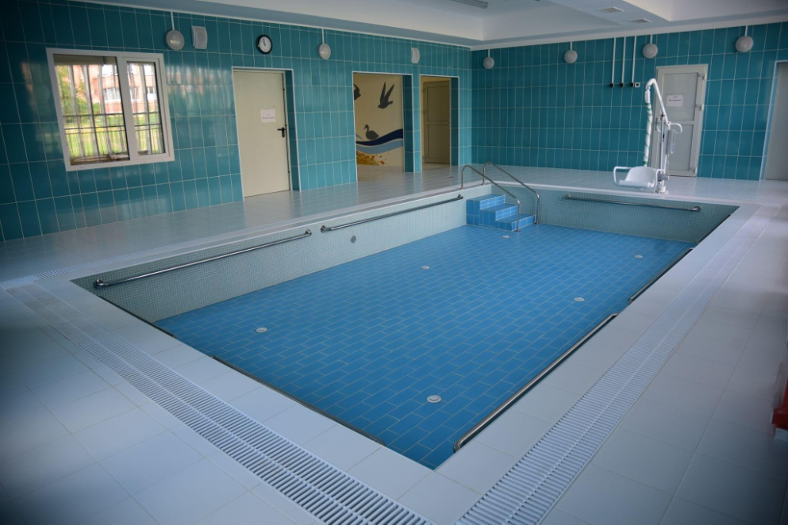
Расходы на строительство и ввод
в эксплуатацию детского сада
№23
Строительство и ввод в эксплуатацию детского сада с бассейном на 240 мест
2022
2020
2021
46,7 млн. руб.
200,0 млн.руб.
269,6 млн. руб.
Первый детский сад в городе, в котором в полном объеме реализована современная доступная среда, в том числе для детей с нарушением опорно-двигательного аппарата
МБ – 6,9 млн. руб.
МБ – 41,4 млн. руб.
МБ – 31,8 млн. руб.

Slide 25
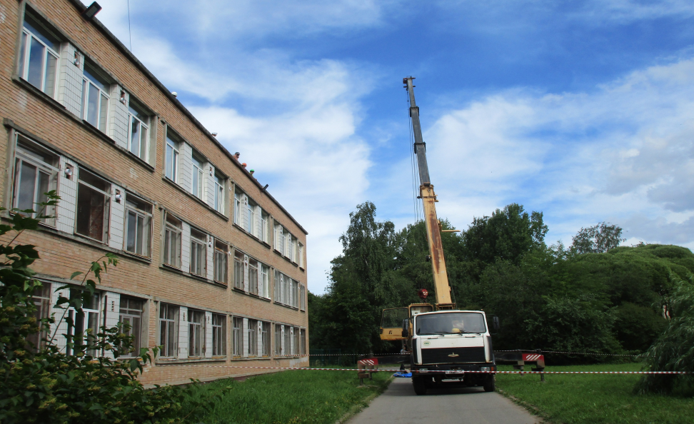
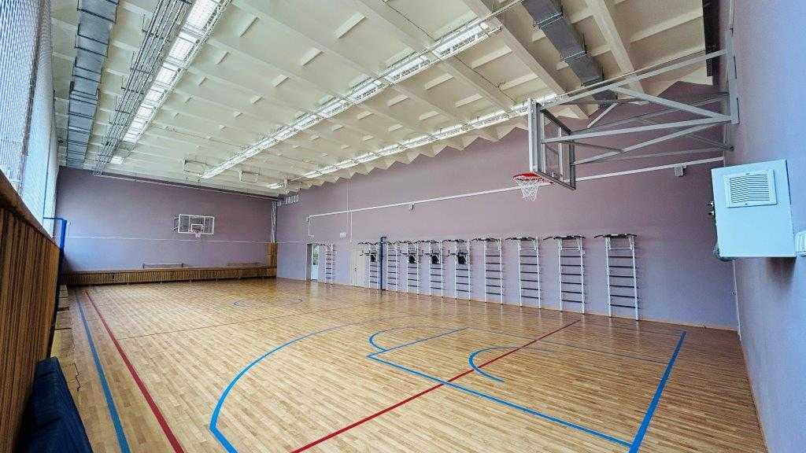
Расходы на проведение ремонтов
образовательных учреждений
№24
105,4 млн. руб.
Капитальный ремонт МБОУ «СОШ № 4 им. Героя Советского Союза В.К. Булыгина»
обновление инженерных сетей
ремонт кровли
электротехнические работы
косметический ремонт блока начальной школы
Местный бюджет | 65,4
Областной бюджет | 40
ВСЕГО 160,8
млн. руб.
55,4
млн. руб.
Текущий ремонт образовательных учреждений

Slide 26
№25
Остатки средств на счете бюджета
195,6 млн. руб.
79 млн. руб.
116,6 млн. руб.
Распределено при уточнении бюджета в марте 2023 года
На погашение
дефицита бюджета

Slide 27
Остатки средств субсидии на выполнение муниципального задания на счетах
бюджетных учреждений
№26
млн.руб.
 | Остатки средств по муниципальному заданию |  | Сумма кредиторской задолженности |  | Свободный остаток |  | Направления расходования свободных остатков
 | местный бюджет | областной бюджет | местный бюджет | областной бюджет | местный бюджет | областной бюджет
Сфера образования | 8,1 | 48,2 | 2,0 | 0 | 6,1 | 48,2 | 3,9 -на ремонты в учреждениях; 2,2 – текущие расходы учреждений
Сфера культуры | 0,7 | 0 | 0,1 | 0 | 0,6 | 0 | направлены на заработную плату по дорожной карте в 1 уточнение 2023г.
Прочие | 29,7 | 0 | 7,1 | 0 | 22,6 | 0 | 10,8 - приобретение коммунальных машин и инструмента, 11,8 - текущие расходы учреждения
Итого: | 38,5 | 48,2 | 9,2 | 0 | 29,3 | 48,2

Slide 28
№27
Изменения, внесенные в нормативные акты
Осуществлен перевод средств автономных учреждений из кредитных организаций на лицевые счета в комитет финансов с 01.01.2022
Осуществлен переход на юридически значимый электронный документооборот с 01.09.2022
Реализована возможность привлечения остатков средств с казначейских счетов на единый счет бюджета Сосновоборского городского округа.
2022 год
Дополнен перечень направления
расходов резервного фонда для финансирования мероприятий определенных постановлением Правительства РФ от 03.10.2022 № 1745 «О специальной мере в сфере экономики и внесении изменения в постановление Правительства Российской Федерации от 30 апреля 2020 г. № 616
Дополнен перечень оснований для внесения изменений в сводную бюджетную роспись без внесения изменений в решение о бюджете

Slide 29
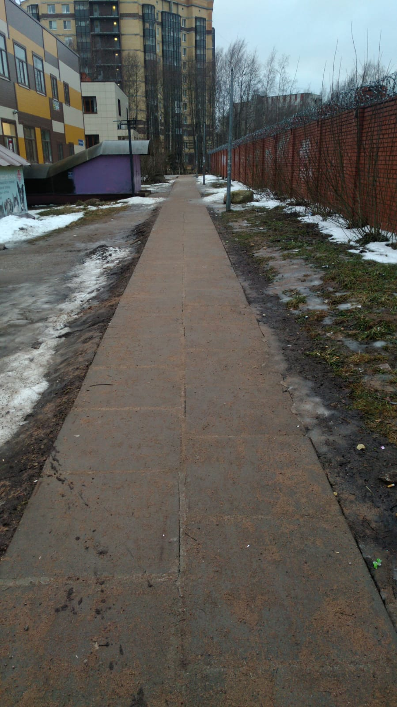
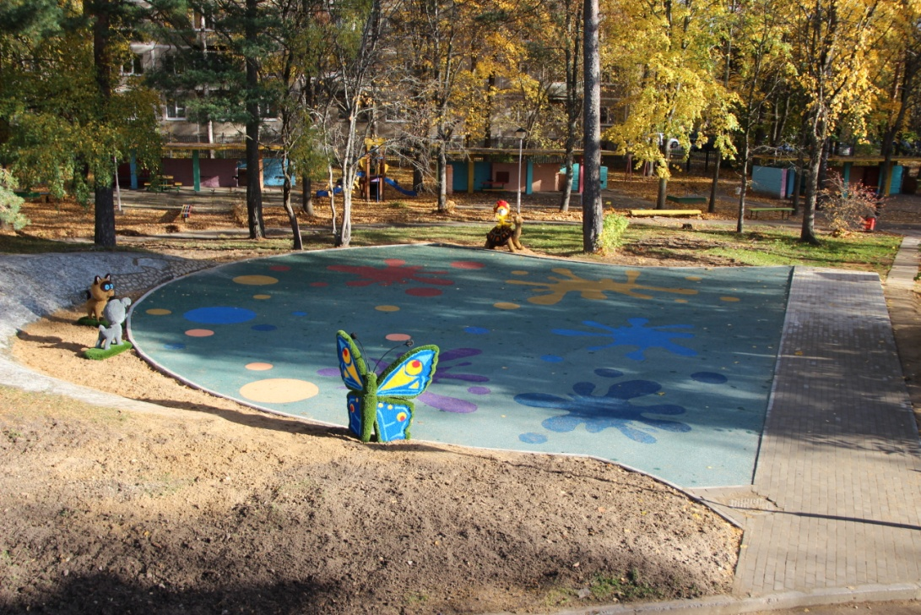
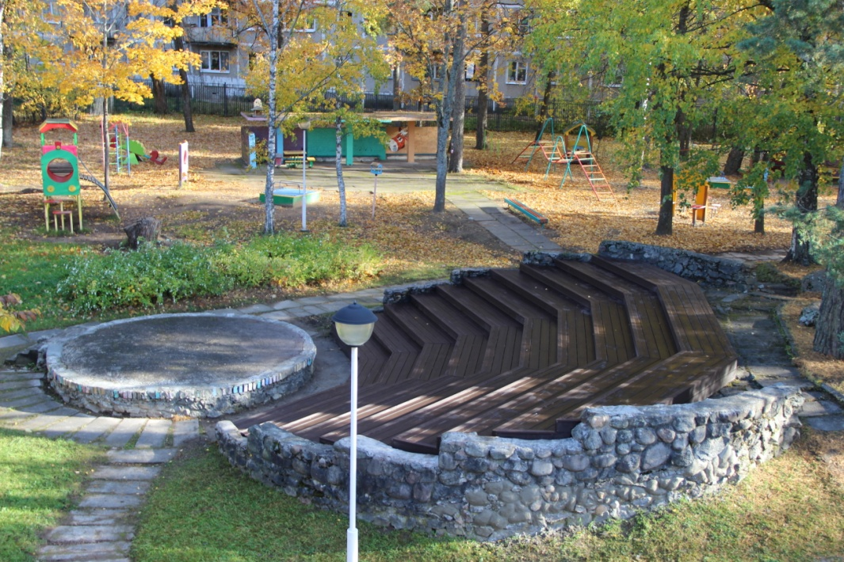
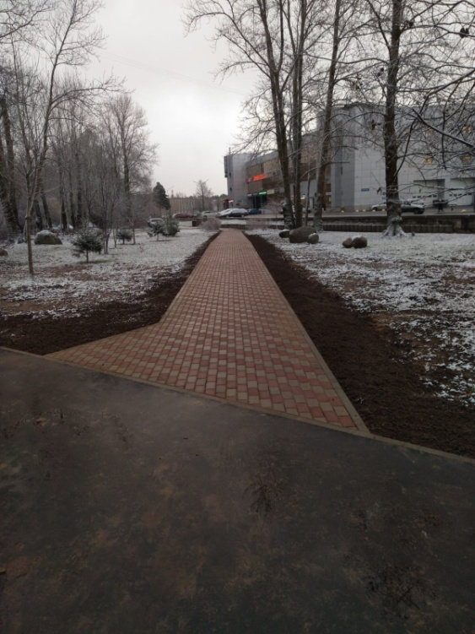
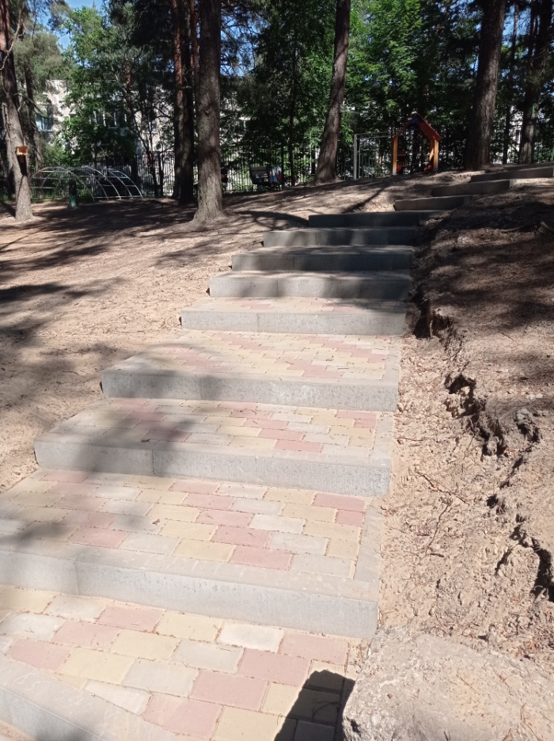
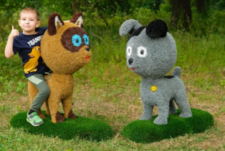
Реализованные инициативы проекта ЯПБ в 2022 году
№28
«Восстановление пешеходной дорожки» ул. Петра Великого
«Благоустройство», пр. Героев д.6
«Сказочные дорожки» д/с №5
«Культурная среда» д/с № 3

Slide 30
Основные моменты в части управления общественными финансами в 2022 году
№29
Положительные
Отрицательные
Увеличение поступлений собственных доходов
бюджета на 22,3% (363,6 млн. руб.) по сравнению
с 2021 годом
Увеличение суммы недоимки
по налоговым доходам на 3,3 млн. руб.
по сравнению с 2021 годом
Высокий уровень исполнения бюджета по расходам
96,7%
Неравномерность исполнения бюджета по
кварталам 2022 года (в 4-ом квартале объем
расходов бюджета составил 33,7% от годового)
Формирование и исполнение бюджета в программно-
целевом виде (88,5% расходов исполнено в составе
муниципальных программ)
Наличие муниципальных контрактов на сумму
50,9 млн. руб., не исполненных до конца 2022 г.
Профицит бюджета по собственным средствам
по итогам исполнения бюджета за 2022 в сумме
62,5 млн. руб.
На 01.01.2023 года отсутствуют остатки
неиспользованных ассигнований средств
областного бюджета
Достижение по итогам года плановых значений
«дорожных карт» по заработной плате педагогических
Работников дополнительного образования и
работников культуры

Slide 31
№30
Эффективность деятельности ОМС
за 2022 год
Всего
19,8 млн. руб.
12,0
млн. руб.
За достижение наилучших показателей эффективности деятельности органов местного самоуправления
(2 место среди муниципальных образований Ленинградской области)
6,6
млн. руб.
За достижение показателей деятельности органов исполнительной власти субъектов Российской Федерации
1,2
млн. руб.
За достижение наилучших показателей оценки качества управления муниципальными финансами
(1 место среди муниципальных образований Ленинградской области)

Slide 32
Результаты качества управления финансами за 2022 год
№31
Сосновоборскому городскому округу присвоена 1 степень качества управления муниципальными финансами («высокое качество») за 2022 год
В региональном конкурсе проектов по предоставлению бюджета для граждан в номинации «Лучший проект местного бюджета для граждан» - 2 место

Slide 33
№32
ГЛОССАРИЙ
Административный центр - населенный пункт, установленный областным законом как место нахождения представительного органа муниципального образования, или место нахождения территориального органа исполнительной власти Ленинградской области;
Бюджет - форма образования и расходования денежных средств, предназначенных для финансового обеспечения задач и функций государства и местного самоуправления;
Доходы бюджета - поступающие в бюджет денежные средства, за исключением средств, являющихся в соответствии Бюджетным Кодексом Российской Федерации источниками финансирования дефицита бюджета;
Расходы бюджета - выплачиваемые из бюджета денежные средства, за исключением средств, являющихся в соответствии с настоящим Кодексом источниками финансирования дефицита бюджета;
Дефицит бюджета - превышение расходов бюджета над его доходами;
Профицит бюджета - превышение доходов бюджета над его расходами;
Межбюджетные трансферты - средства, предоставляемые одним бюджетом бюджетной системы Российской Федерации другому бюджету бюджетной системы Российской Федерации;
Субсидия — межбюджетный трансферт , предоставляемый в целях софинансирования расходных обязательств;
Субвенция — межбюджетный трансферт, который предоставляется в целях финансового обеспечения расходных обязательств по переданным полномочиям. Имеет конкретные цели; в отличие от дотации (которая не имеет цели в принципе) подлежат возврату в случае отклонения от цели;
Дотация - межбюджетный трансферт, предоставляемый на безвозмездной и безвозвратной основе без установления направлений их использования;
Расходные обязательства - обусловленные законом, иным нормативным правовым актом, договором или соглашением обязанности публично-правового образования (Российской Федерации, субъекта Российской Федерации, муниципального образования) или действующего от его имени казенного учреждения предоставить физическому или юридическому лицу, иному публично-правовому образованию, субъекту международного права средства из соответствующего бюджета;
Муниципальная программа – документ стратегического планирования, содержащий комплекс планируемых мероприятий, взаимоувязанных по задачам, срокам осуществления, исполнителям и ресурсам и обеспечивающих наиболее эффективное достижение целей и решение задач социально-экономического развития.

Slide 34
Спасибо за внимание!
Докладчик:
Попова Татьяна Рудольфовна,
председатель комитета финансов
Комитет финансов СГО

